Slide 1
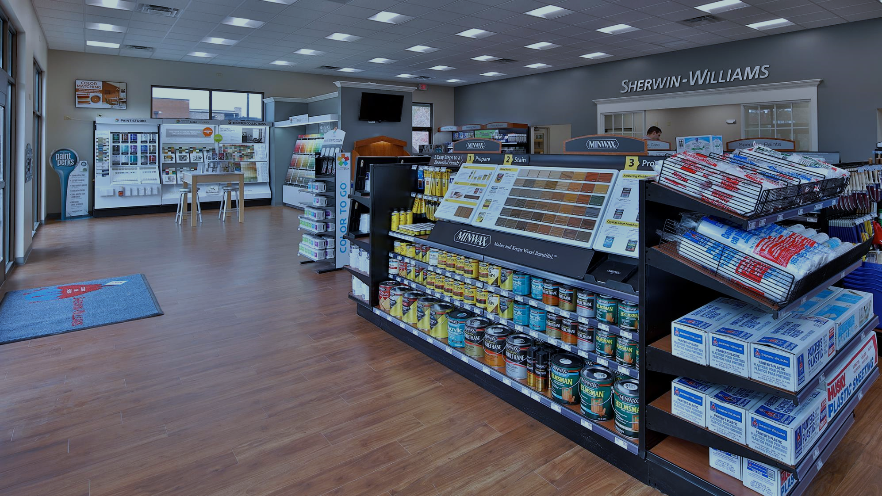


CIPLINAR
UNIBRA
LOG2N
2024.1

Slide 2

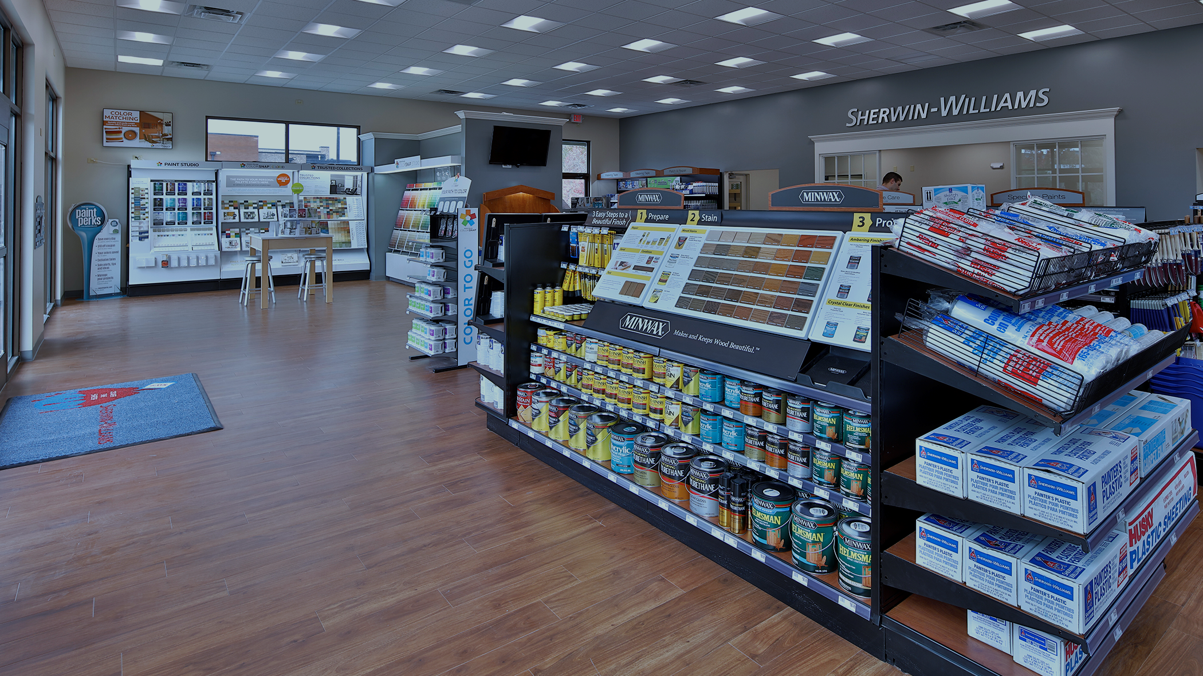
CIPLINAR
UNIBRA
LOG2N
2024.1

Slide 3
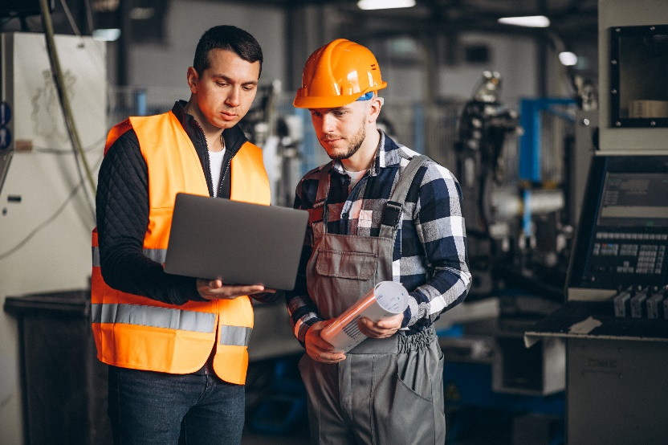

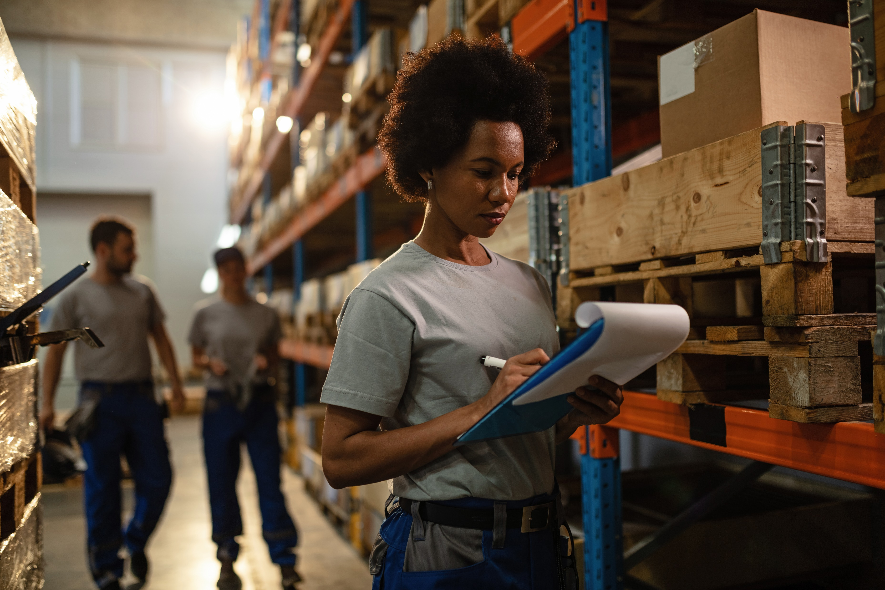



APRESENTAÇÃO DAS DISCIPLINAS
Gestão da
Produção
Prof. Diego Harlen

Slide 4
APRESENTAÇÃO DAS DISCIPLINAS
Gestão da
Produção
Gestão
Da Distribuição
Prof. Diego Harlen.
Prof. Paulo Ícaro

Slide 5
APRESENTAÇÃO DAS DISCIPLINAS
Gestão
Da Distribuição
Relações
Internacionais
Prof. Paulo Ícaro
Prof.ª Sylvia Barbosa

Slide 6
APRESENTAÇÃO DAS DISCIPLINAS
Relações
Internacionais
Matemática
Financeira
Prof.ª Sylvia Barbosa
Prof. Marcelo Reis

Slide 7

APRESENTAÇÃO DAS DISCIPLINAS
Custos
Logísticos
Gestão da
Produção
Prof. Urbano Nóbrega

Slide 8
Realizamos uma consultoria na empresa Sherwin-Williams com o intuito de analisar o cenário atual da mesma mediante conhecimento adquirido no curso Superior de Tecnologia em Logística, e com base nessas informações elaborar estratégias de melhoria que contribuam para o desenvolvimento da empresa analisada.
Gestão da
Produção

Slide 9
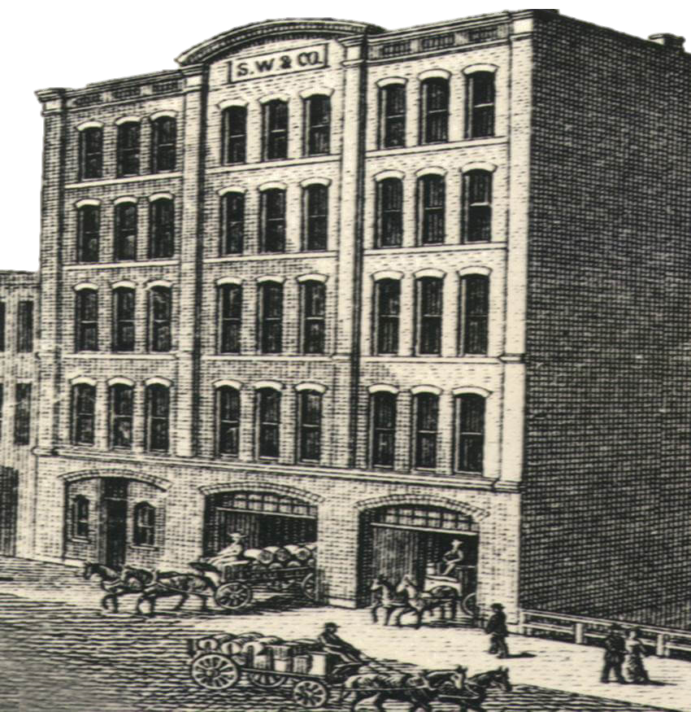

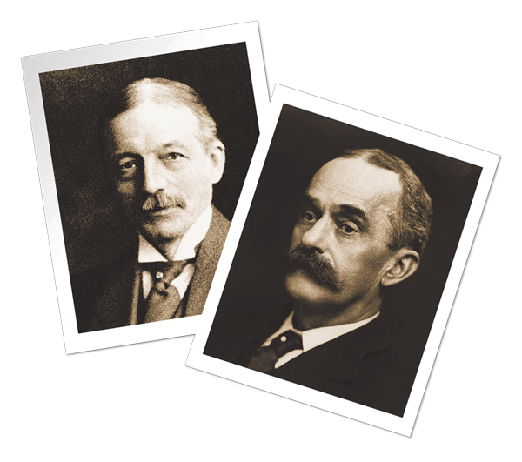
História
1870
A empresa inicia suas atividades com o nome de Sherwin-Williams & Co. Neste ano, a Sherwin-Williams aprofunda seus estudos sobre o mercado norte-americano de tintas, buscando novas estratégias e instala sua primeira unidade de produção.
1866
Objetivo do Projeto
Henry Sherwin se aventura a montar um pequeno negócio de pintura em Cleveland, Ohio, EUA. Novos sócios entraram no negócio, mas apenas um deles permaneceu. Seu nome era Edward Williams.
Realizamos uma consultoria na empresa Sherwin-Williams com o intuito de analisar o cenário atual da mesma mediante conhecimento adquirido no curso Superior de Tecnologia em Logística, e com base nessas informações elaborar estratégias de melhoria que contribuam para o desenvolvimento da empresa analisada.

Slide 10

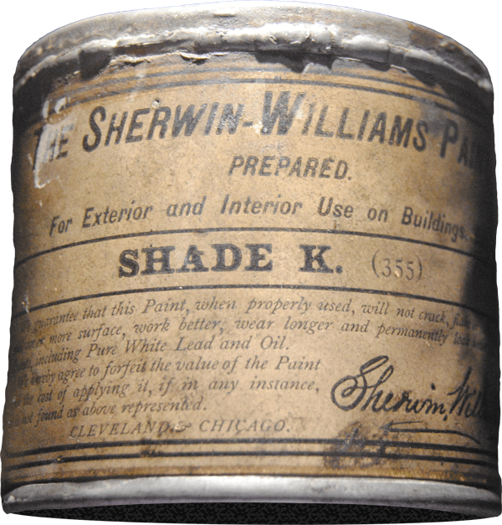
História
História
1866
Henry Sherwin se aventura a montar um pequeno negócio de pintura em Cleveland, Ohio, EUA. Novos sócios entraram no negócio, mas apenas um deles permaneceu. Seu nome era Edward Williams.
1905
1870
1880
A empresa inicia suas atividades com o nome de Sherwin-Williams & Co. Neste ano, a Sherwin-Williams aprofunda seus estudos sobre o mercado norte-americano de tintas, buscando novas estratégias e instala sua primeira unidade de produção.

Slide 11


1866
Henry Sherwin se aventura a montar um pequeno negócio de pintura em Cleveland, Ohio, EUA. Novos sócios entraram no negócio, mas apenas um deles permaneceu. Seu nome era Edward Williams.
Analise SWOT
História
1880
Cria e lança a primeira lata de tinta pronta para uso.
1905
O logotipo da marca, que começou com um camaleão na paleta de um pintor, muda para o conceito “Cobrem a terra”, com uma lata colorindo o globo terrestre. Tornando-se assim, o logotipo oficial da Sherwin-Williams, sinônimo de qualidade e consistência nos Estados Unidos.
1870
A empresa inicia suas atividades com o nome de Sherwin-Williams & Co. Neste ano, a Sherwin-Williams aprofunda seus estudos sobre o mercado norte-americano de tintas, buscando novas estratégias e instala sua primeira unidade de produção.
Geolocalização
Gestão de Qualidade
Parcerias com Grandes
Construtoras
Marca Estabelecida
Variedade de Produtos
Adequação as Necessidades
do Cliente
Plano de Cargos e Carreira
Automação do Estoque
Formas de Pagamento
Estrutura de Estoque
Reduzido
E-commerce
Parcerias Estratégicas
Sustentabilidade
Investimento em novo
Público alvo
Ações Sociais
Produtos Alternativos
Mudanças Econômicas
Preferências do Consumidor
Concorrência

Slide 12

Analise SWOT
Gestão de
Distribuição
Geolocalização
Gestão de Qualidade
Parcerias com Grandes
Construtoras
Marca Estabelecida
Variedade de Produtos
Adequação as Necessidades
do Cliente
Plano de Cargos e Carreira
Automação do Estoque
Formas de Pagamento
Estrutura de Estoque
Reduzido
E-commerce
Parcerias Estratégicas
Sustentabilidade
Investimento em novo
Público alvo
Ações Sociais
Produtos Alternativos
Mudanças Econômicas
Preferências do Consumidor
Concorrência
Escassez de Matéria Prima

Slide 13


Transportes
As entregas são realizadas por transportadoras terceirizadas como por exemplo: (Alpha Transporte, CDC Cargas e Logística e Audenise Transportadora)
Gestão de
Distribuição

Slide 14





Transportes
Parcerias Estratégicas
A Sherwin-Williams possui parcerias com grandes empresas do varejo. Esses acordos são mútuos e estabelecem exclusividade na compra de produtos comercializados pela loja por parte dos parceiros com um desconto de 50%.
As entregas são realizadas por transportadoras terceirizadas como por exemplo: (Alpha Transporte, CDC Cargas e Logística e Audenise Transportadora)

Slide 15

Abastecimento da Loja
Abastecimento da loja feito a cada quinze dias, porém, dependendo da demanda pode feito uma vez por semana.
Parcerias Estratégicas
A Sherwin-Williams possui parcerias com grandes empresas do varejo. Esses acordos são mútuos e estabelecem exclusividade na compra de produtos comercializados pela loja por parte dos parceiros com um desconto de 50%.

Slide 16
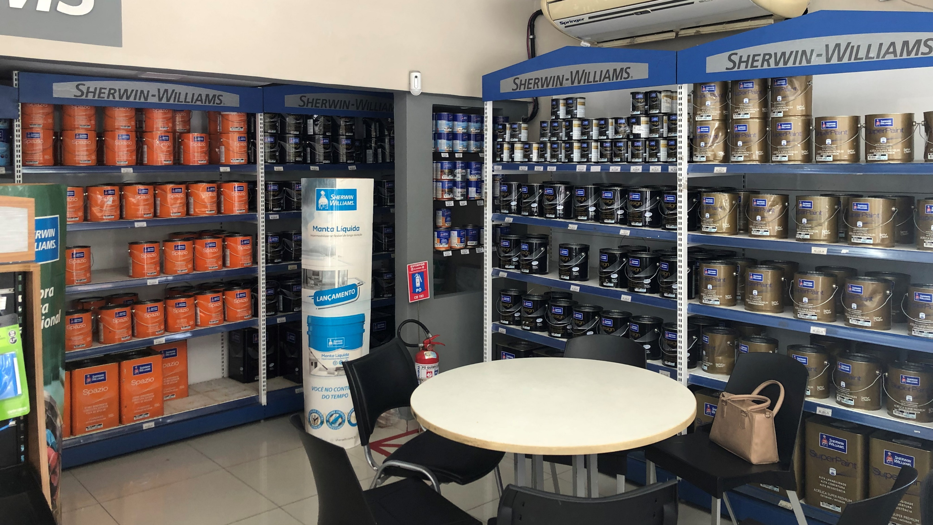
Estoque da Loja
Abastecimento da Loja
Abastecimento da loja feito a cada quinze dias, porém, dependendo da demanda pode feito uma vez por semana.
Estoque com pouco espaço e mau otimizado.

Slide 17
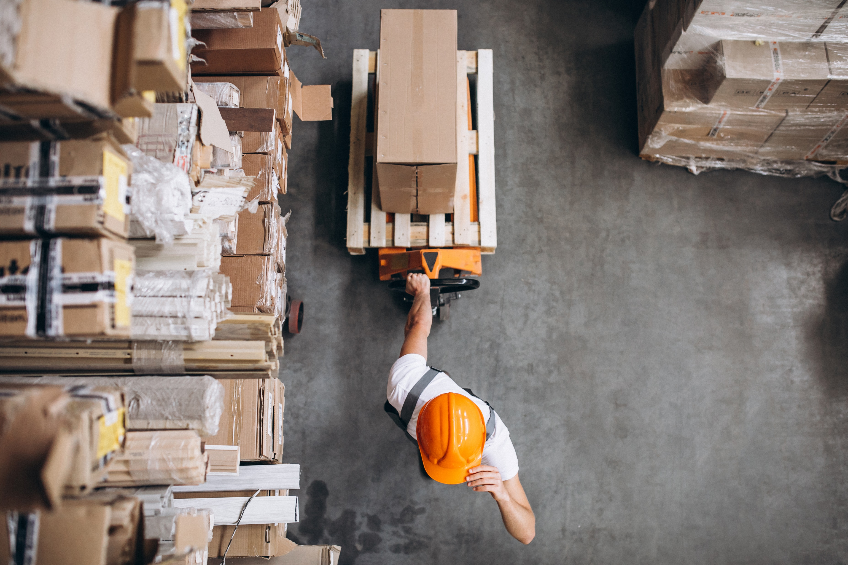
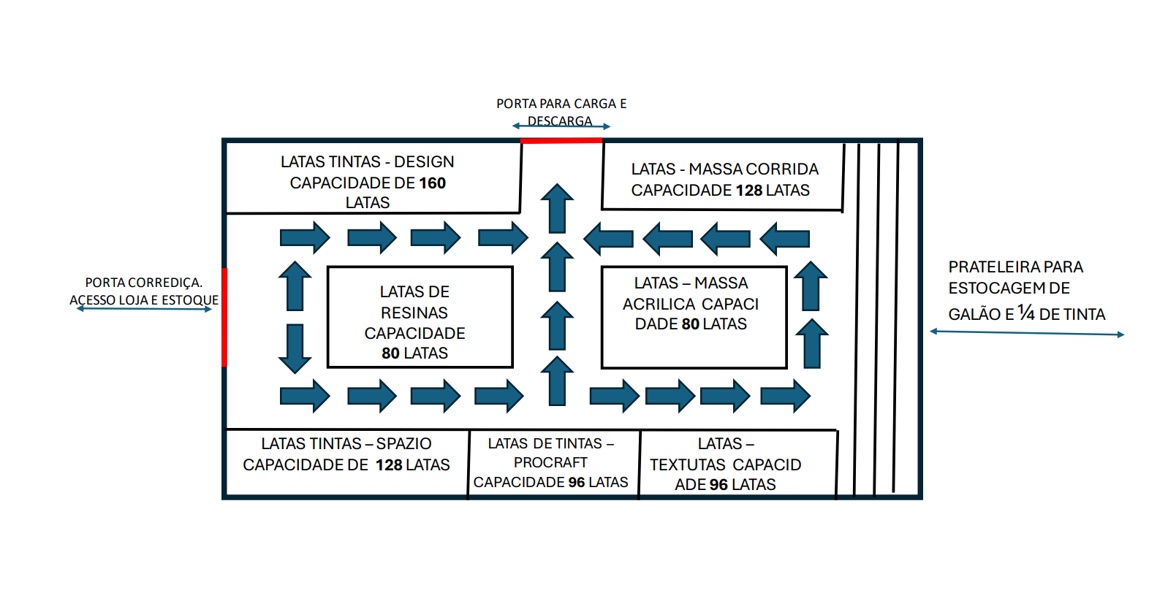
Melhorias no Estoque
Há a necessidade de um ar-condicionado para melhor climatização do ambiente além de evitar perda de material.
Estoque da Loja
Estoque com pouco espaço e mau otimizado.

Slide 18
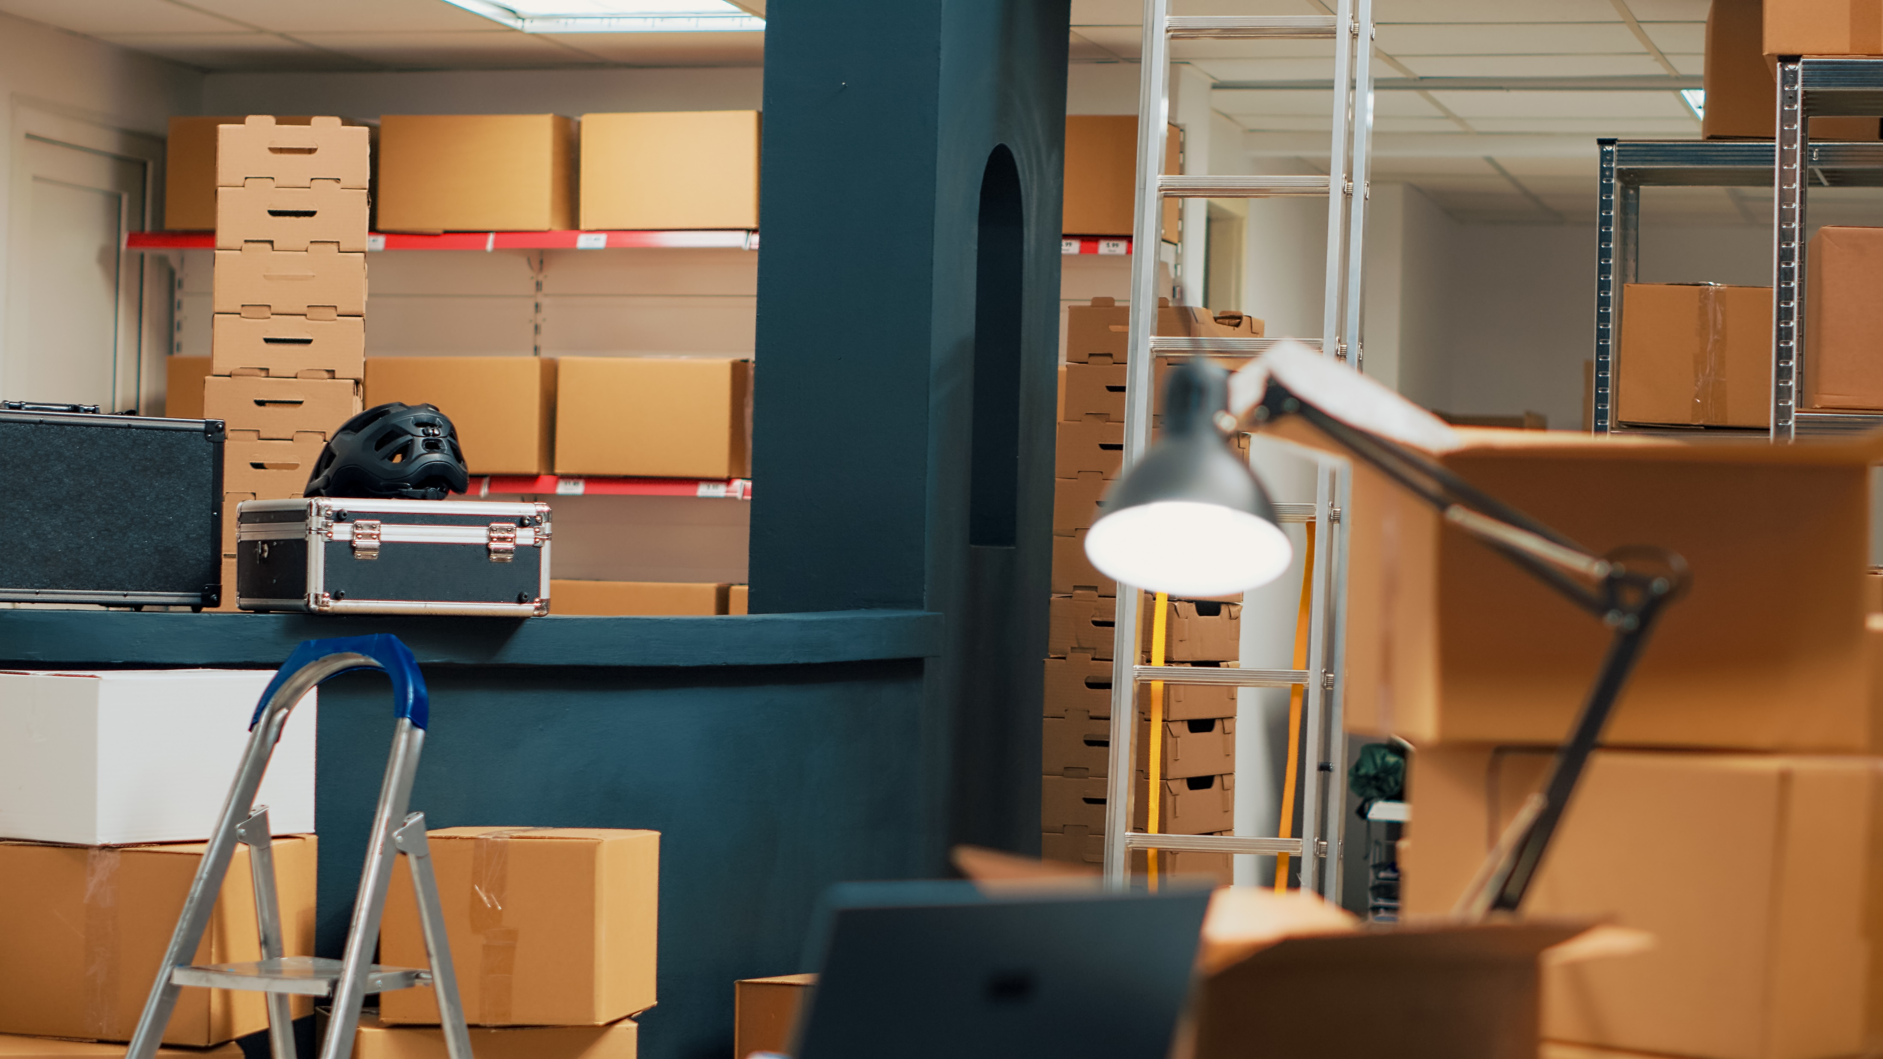
Melhorias no Estoque
Há a necessidade de um ar-condicionado para melhor climatização do ambiente além de evitar perda de material.
Relações
Internacionais

Slide 19
Importação
A importação é o processo pelo qual pessoas físicas ou empresas de um país adquirem mercadorias fabricadas em outras nações. Esse processo pode envolver tanto produto final quanto matéria-prima para a produção industrial ou doméstica.
Relações
Internacionais

Slide 20

Importação
Cenário das Importações no Brasil
Acumulado
Janeiro a Abril de 2024
US$ 64 bilhões
Em bilhões de dólares
A importação é o processo pelo qual pessoas físicas ou empresas de um país adquirem mercadorias fabricadas em outras nações. Esse processo pode envolver tanto produto final quanto matéria-prima para a produção industrial ou doméstica.
272
219
240
158
2020
2021
2022
2023

Slide 21



Exportação
Cenário das Importações no Brasil
Acumulado
Janeiro a Abril de 2024
US$ 64 bilhões
Em bilhões de dólares
A exportação, por outro lado, consiste na negociação de produtos para outros países. Empresas nacionais buscam exportar sua produção para expandir seus mercados e aumentar sua competitividade internacional.
272
219
240
158
2020
2021
2022
2023

Slide 22

Exportação
Cenário das Exportações no Brasil
Acumulado
Janeiro a Abril de 2024
US$ 85 bilhões
Em bilhões de dólares
A exportação, por outro lado, consiste na negociação de produtos para outros países. Empresas nacionais buscam exportar sua produção para expandir seus mercados e aumentar sua competitividade internacional.
339
335
280
209
2020
2021
2022
2023

Slide 23

Balança Comercial
Registra o montante de dinheiro que entra e sai do país durante operações de importação e exportação. Se o valor das exportações superar as importações, diz-se que a balança comercial apresenta um superávit. Se ocorrer o contrário, há um déficit.
Cenário das Exportações no Brasil
Acumulado
Janeiro a Abril de 2024
US$ 85 bilhões
Em bilhões de dólares
339
335
280
209
2020
2021
2022
2023

Slide 24


Balança Comercial
Registra o montante de dinheiro que entra e sai do país durante operações de importação e exportação. Se o valor das exportações superar as importações, diz-se que a balança comercial apresenta um superávit. Se ocorrer o contrário, há um déficit.
Cenário Balança Comercial
As exportações apresentaram um aumento de 17,4% no último bimestre de 2024, impulsionado pela demanda por produtos agrícolas e minerais. Já as importações se mantiveram estáveis. Segundo dados do Banco Central do Brasil, a balança comercial brasileira registrou um superávit de 7,5 bilhões em março.

Slide 25

Cenário Balança Comercial
Taxa de Câmbio
A taxa de câmbio é um fator crucial que influencia tanto as importações quanto as exportações. Ela representa o valor relativo entre duas moedas, é o valor pelo qual uma moeda pode ser trocada por outra e afeta a competitividade dos produtos no mercado internacional.
As exportações apresentaram um aumento de 17,4% no último bimestre de 2024, impulsionado pela demanda por produtos agrícolas e minerais. Já as importações se mantiveram estáveis. Segundo dados do Banco Central do Brasil, a balança comercial brasileira registrou um superávit de 7,5 bilhões em março.

Slide 26

Cenário do Câmbio no Brasil
Primeiros meses de 2024
UU$ 5,13
US$ 4,97
US$ 4,98
US$ 4,85
Jan.
Fev.
Mar.
Abr.
Taxa de Câmbio
A taxa de câmbio é um fator crucial que influencia tanto as importações quanto as exportações. Ela representa o valor relativo entre duas moedas, é o valor pelo qual uma moeda pode ser trocada por outra e afeta a competitividade dos produtos no mercado internacional.

Slide 27

Políticas de Incentivo à Exportação
Cenário do Câmbio no Brasil
São medidas que beneficiam o exportador reduzindo a carga tributária. Os incentivos aplicam-se aos produtos a serem exportados na venda direta ao exterior e para a venda no mercado interno com fim específico de exportação.
Primeiros meses de 2024
UU$ 5,13
US$ 4,97
US$ 4,98
US$ 4,85
Jan.
Fev.
Mar.
Abr.
Exemplos :
✓ Isenção de pagamento de IPI
✓ Isenção e não-incidência de ICMS
✓ Suspensão de pagamento de IPI
✓ Desoneração de PIS e COFINS

Slide 28
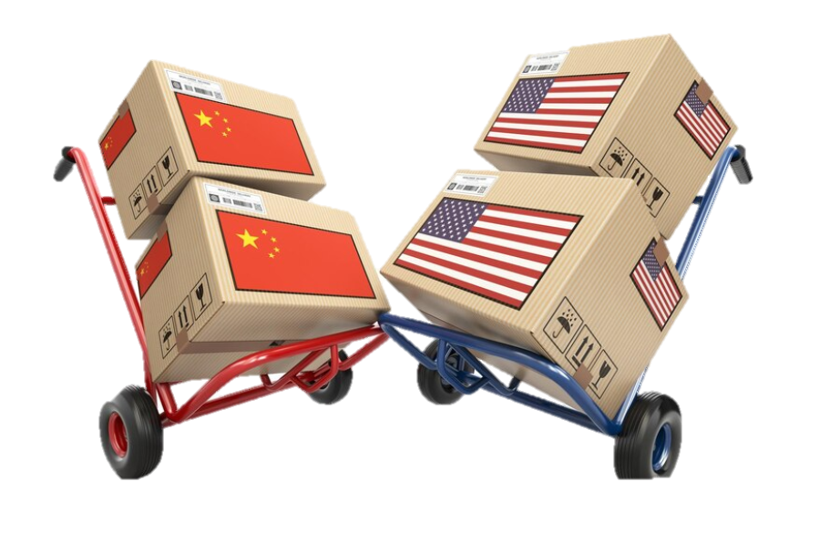

STOP
Políticas de Incentivo à Exportação
Protecionismo Alfandegário
São medidas que beneficiam o exportador reduzindo a carga tributária. Os incentivos aplicam-se aos produtos a serem exportados na venda direta ao exterior e para a venda no mercado interno com fim específico de exportação.
Ações tomadas por um país para proteger sua economia. Tais ações podem ser medidas que restringem ou proíbem importações de determinados bens, visando proteger o mercado interno da concorrência internacional.
Exemplos :
✓ Isenção de pagamento de IPI
✓ Isenção e não-incidência de ICMS
✓ Suspensão de pagamento de IPI
✓ Desoneração de PIS e COFINS

Slide 29

Protecionismo Alfandegário
Ações tomadas por um país para proteger sua economia. Tais ações podem ser medidas que restringem ou proíbem importações de determinados bens, visando proteger o mercado interno da concorrência internacional.
Matemática
Financeira
STOP

Slide 30
Ações de Incentivo e Engajamento
Participação do Lucros.
Bonificações por metas atingidas.
Ticket Refeição R$ 35,00 por dia.
Pagamento de adicional de 70% sobre horas extras.
Gympass - Programa de bem-estar físico, mental e nutricional.
Capacitação Profissional.
Matemática
Financeira

Slide 31


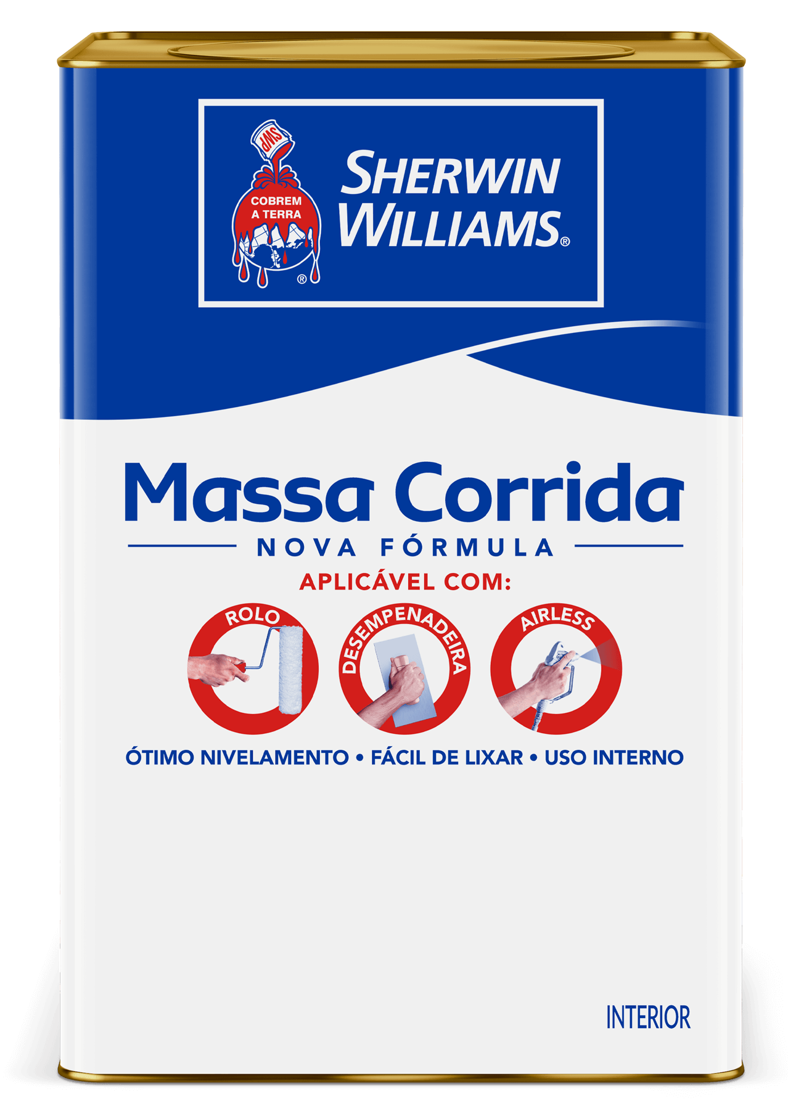
Período de Maiores Vendas
Ações de Incentivo e Engajamento
O período sazonal de fim de ano entre outubro e dezembro é a época do ano em que suas vendas sentem os maiores efeitos da relação oferta e demanda, obtendo um aumento considerável no faturamento que chega aos R$ 250.000 mensais.
Participação do Lucros.
Bonificações por metas atingidas.
Ticket Refeição R$ 35,00 por dia.
Pagamento de adicional de 70% sobre horas extras.
Gympass - Programa de bem-estar físico, mental e nutricional.
Capacitação Profissional.
Tinta Acrílica Premium R$ 150,00 a R$ 230,00
Massa Corrida R$ 29,00
Produtos mais Vendidos

Slide 32


Período de Maiores Vendas
O período sazonal de fim de ano entre outubro e dezembro é a época do ano em que suas vendas sentem os maiores efeitos da relação oferta e demanda, obtendo um aumento considerável no faturamento que chega aos R$ 250.000 mensais.
Custos
Logísticos
Produtos mais Vendidos
Tinta Acrílica Premium R$ 150,00 a R$ 230,00
Massa Corrida R$ 29,00

Slide 33
Sugestões de Melhoria
Custos
Logísticos
Instalação de placas de captação de energia solar (sistema fotovoltaico) com objetivo de diminuir os custos com o fornecimento de energia elétrica.

Slide 34

Sugestões de Melhoria
Instalação de placas de captação de energia solar (sistema fotovoltaico) com objetivo de diminuir os custos com o fornecimento de energia elétrica.
Implantação de QR Code com a chave pix da loja para facilitar e agilizar a experiencia de compra dos clientes.
Sugestões de Melhoria
Logística Reversa

Slide 35
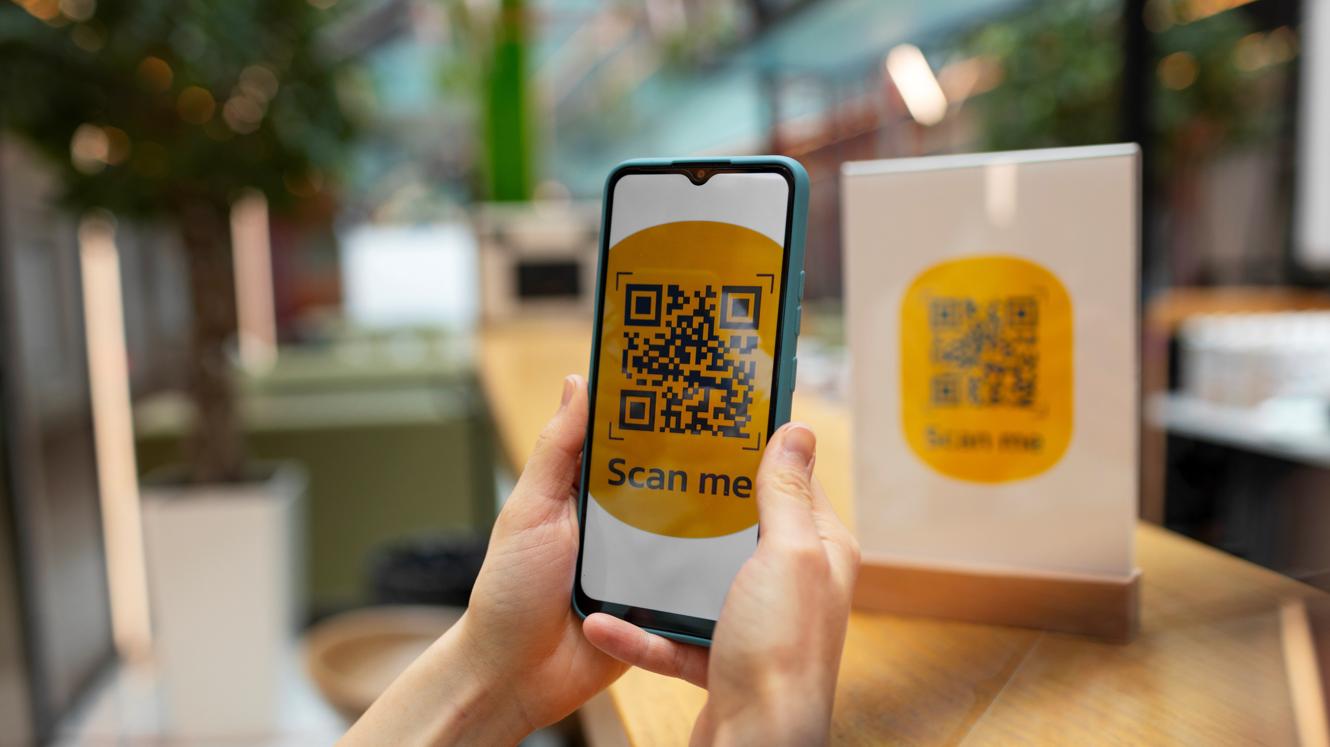
Sugestões de Melhoria
Disponibilização de uma rede WI-FI grátis na loja, desta forma os clientes podem realizar pagamentos através da internet.
Sugestões de Melhoria
Implantação de QR Code com a chave pix da loja para facilitar e agilizar a experiencia de compra dos clientes.

Slide 36
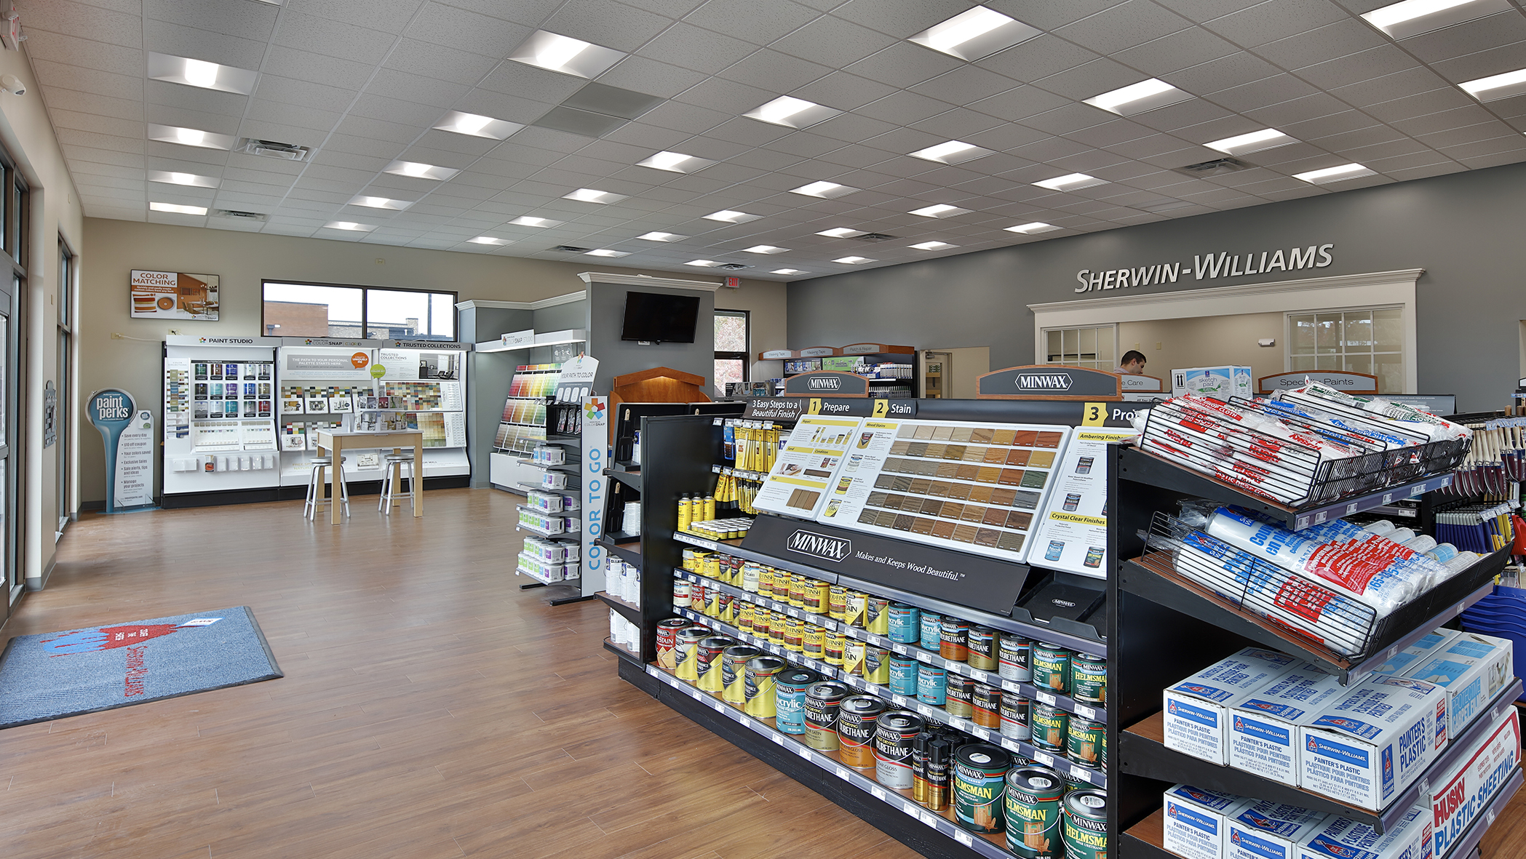
Sugestões de Melhoria
Disponibilização de uma rede WI-FI grátis na loja, desta forma os clientes podem realizar pagamentos através da internet.

Slide 37

Relatório do projeto interdisciplinar turma LOG2N 2024.1, PE: UNIBRA – Centro Universitário Brasileiro. Acesso em 19 abr. 2024
Todas as imagens desta apresentação foram retiradas banco de imagens. Incluem fotografias, ilustrações e imagens vetoriais. Disponível em: https://www.freepik.com/ Acesso em 19 abr. 2024.
RESULTADOS
Portal da empresa objeto de estudo deste projeto. Disponível em: https://www.sherwin.com.br/ Acesso em 19 abr. 2024.
Portal IPEA. Dados da taxa de câmbio nos últimos meses de 2024. Disponível em: http://www.ipeadata.gov.br/ Acesso em 19 abr. 2024.
INTRODUÇÃO
Portal Agencia GOV. importação, exportação, balança comercial. Disponível em: https://agenciagov.ebc.com.br/ Acesso em 19 abr. 2024.

